Slide 1
TEMA: “La armonización de nomenclaturas en los objetos de estudio de la unidad básica en las carreras de la Facultad de Arquitectura y su relación con la deserción temprana de los estudiantes, Universidad de las Américas, año 2016. Propuesta alternativa”
AUTORA: Arq. Adriana Cristina Paredes Vásquez, MDH
DIRECTOR: Dr. Francisco Samuel Mendoza Moreira, Mg. Esp. DCpC

Slide 2
Planteamiento del Problema
La Universidad de las Américas y en especial la Facultad de Arquitectura ha tenido un crecimiento considerable desde su creación, por lo que los índices de retención, deserción y eficiencia terminal poseen un cambio sustancial a lo largo de los años.
El retiro de las materias y de las carreras crea inestabilidad en los estudiantes, tanto a nivel personal como de su desarrollo profesional, por lo que se debe analizar las razones de las deserciones.
La deserción de los estudiantes de la Facultad de Arquitectura en los primeros años de las carreras es un índice que se busca disminuir, pues el CEAACES evaluará este parámetro en la acreditación de las carreras
Para entender el problema se debe considerar que la Facultad de Arquitectura ha tenido cambios considerables durante su trayectoria. Su población estudiantil ha crecido considerablemente durante los años de funcionamiento y tiene miras a aumentar gradualmente los índices.

Slide 3
UDLA – Total Enrollment – Periodos académicos
FACULTAD DE ARQUITECTURA – Total Enrollment – Periodos académicos
Entre el 2009-1 y el 2015-1, la UDLA y la Facultad de Arquitectura registraron una tasa de crecimiento promedio anual de alrededor del 20%

Slide 4
UDLA, FACULTAD Y ESCUELA – T.C. % entre períodos impares
Si bien la reducción de la intensidad de disminución del crecimiento tiende a ser menor, al mismo tiempo el volumen de estudiantes de la Carrera de Arquitectura continúa incrementándose.
Este escenario representa realizar los esfuerzos necesarios para aprovisionar a la Escuela de suficiente infraestructura física y académica para atender a esa población estudiantil.

Slide 5
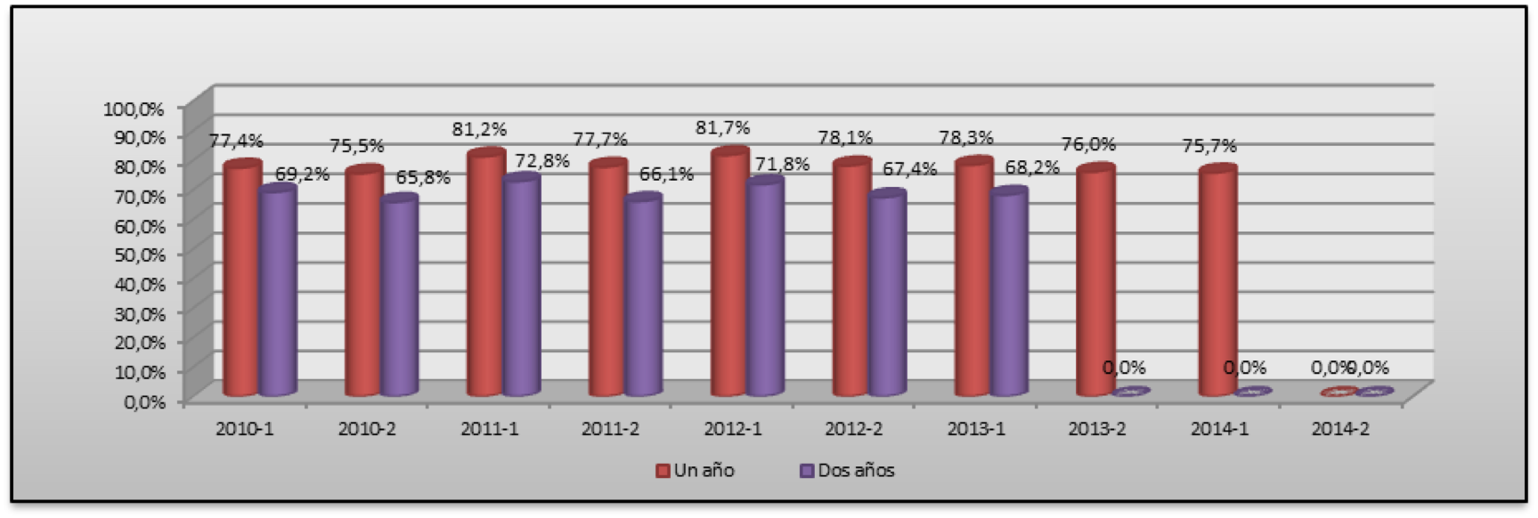
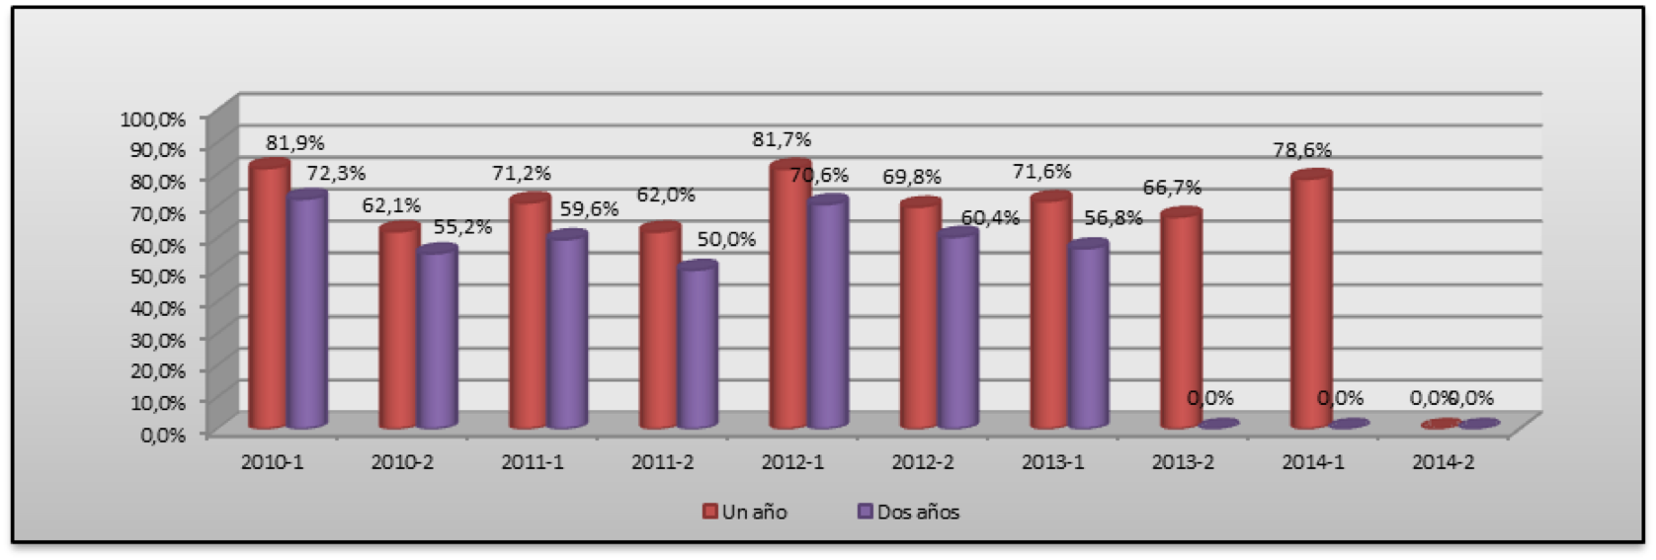
UDLA – Retención anual T.R. %
Facultad de Arquitectura – Retención anual T.R. %
Los indicadores de retención promedio, a un año, en la Facultad de Arquitectura, en los últimos cinco años, son prácticamente iguales a los de Universidad (79%), mientras que los de retención promedio a dos años de la Facultad es un punto porcentual menor (68%) al de la Universidad (69%). Esto significa que la deserción promedio en dicho período en la Facultad de Arquitectura y en la Institución alcanza el 21% a un año y el 31.5% a dos años, de la fecha de cohorte – esto significa que, la deserción es de 2 de cada 10 estudiantes a un año y 3 de cada 10 estudiantes a dos años.

Slide 6
Con estos antecedentes, considerando el alto grado de relatividad de estos indicadores, se recomienda que, para su mejoramiento, es necesario perfeccionar los procesos de admisión en la Institución; de manera específica, los exámenes de admisión para las Carreras o la implementación de materias generales para las tres carreras de la facultad, con la finalidad de que el estudiante tenga más alternativas después de sus primeros semestres
Las asignaturas que se imparten actualmente en las carreras son:
ARQUITECTURA | ARQUITECTURA INTERIOR | DISEÑO GRÁFICO
1 semestre | 1 semestre | 1 semestre
Taller de Diseño Básico 1 | Diseño básico | Taller de representación 1
Matemáticas | Matemáticas | Ilustración
Dibujo técnico | Dibujo técnico | Fundamentos de la imagen
Dibujo natural | Dibujo natural | Historia del arte
Fotografía | Fotografía | Diseño técnico AutoCAD 2d
Comunicación y lenguaje | Comunicación y lenguaje | Propedéutico de matemáticas
Fundamentos de la administración | Fundamentos de la administración | Comunicación y lenguaje
2do semestre | 2do semestre | 2do semestre
Taller de Diseño Básico 2 | Proyectos 1 | Imagen corporativa
Física para arquitectura | Color | Teoría del diseño
Fundamentos de la Arquitectura | Maquetería | Teoría de la comunicación
Dibujo Arquitectónico | Dibujo Arquitectónico | Historia del diseño
Maquetería | Técnicas de Expresión | Representación digital 1 3d
Procesos de Investigación | Geometría descriptiva | Taller de representación de la figura humana
Geometría descriptiva | Historia Arquitectura y arte1 | Matemática de la forma 1

Slide 7
Objetivo General
Determinar la relación que tiene la armonización de nomenclaturas en los objetos de estudio de la unidad básica en las carreras de la Facultad de Arquitectura con la deserción temprana de los estudiantes de la Universidad de las Américas.
Objetivos Específicos
Establecer en que núcleos de conocimiento se puede establecer armonizaciones para la movilidad de estudiantes entre carreras
Determinar como armonizar los objetos de estudio mediante un rediseño curricular.
Identificar cuáles son los efectos de la deserción estudiantil.
Definir cuáles son las materias con más altos índices de segundas y terceras matrículas.
Proponer una alternativa de solución al problema de la deserción estudiantil, desde la perspectiva curricular.

Slide 8
Variable 1 : Armonización de las nomenclaturas de los objetos de estudio.
La armonización curricular, se plantea desde un escenario de internacionalización y globalización de la educación. Además de dar facilidades a los estudiantes para que puedan optar por carreras y programas en diferentes instituciones o tener la flexibilidad en la misma institución de educación superior.
La integración académica tiene, como condición previa una cierta convergencia académica, a efecto de utilizar un mismo lenguaje, propiciar un mejor entendimiento entre los académicos y estudiantes, participantes, facilitar la inserción y la continuidad de los estudios mediante el desarrollo de programas en forma combinada, lo cual refuerza que las universidades deben promover la cultura de la integración universitaria

Slide 9
Los recursos de las universidades no se verán tan afectados. La flexibilidad curricular es uno de los retos de la educación del siglo XXI, pues, la globalización del currículo es un requisito que hoy por hoy la tecnología permite, gracias a las plataformas virtuales y clases no presenciales que permiten el acceso a la educación desde cualquier parte del mundo a toda hora.
Para Bautista (2012), el “objeto de estudio es aquello que queremos saber sobre algún tema o situación, también llamado “objeto de interés” propia o ajena”, curricularmente, el objeto es el conjunto de sistemas teóricos propios de la profesión que será abordados durante la trayectoria de formación, es decir, los fundamentos del que hacer profesional que son acogidos por la carrera.

Slide 10
¿Cuáles son los núcleos básicos de las tres carreras de la Facultad?

Slide 11
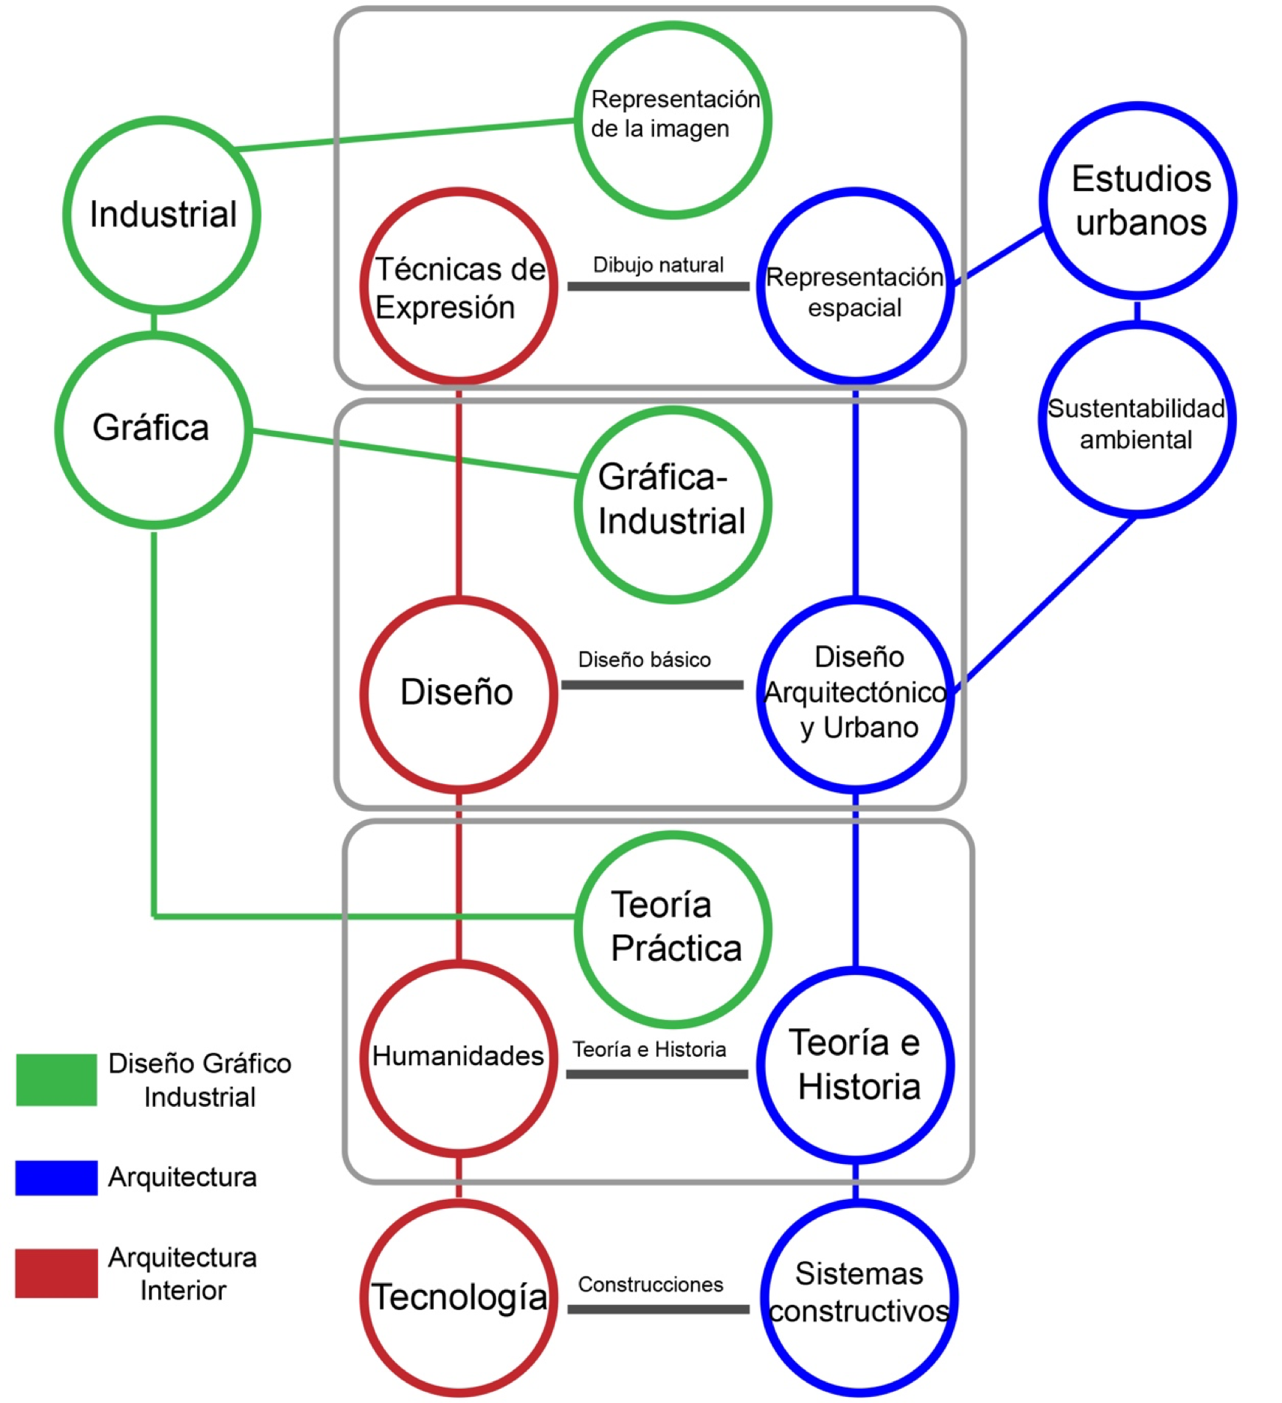

Slide 12
Variable 2 : Deserción estudiantil.
La deserción estudiantil es definida como el abandono total o parcial de un estudiante de la actividad académica o de la Institución hay dos tipos: voluntaria cuando es el estudiante quien toma la decisión e involuntaria cuando es una decisión de la institución
Tinto (1982) define deserción como una situación a la que se enfrenta un estudiante cuando aspira y no logra concluir su proyecto educativo. Luego, es posible considerar como desertor a aquel individuo que siendo estudiante de una institución de educación superior no presenta actividad académica durante tres semestres académicos consecutivos. En algunas investigaciones, a este comportamiento se le denomina 'primera deserción' (first drop-out), ya que no se puede determinar si pasado este periodo de tiempo el individuo retomará o no sus estudios o si decidirá iniciar otro programa académico

Slide 13
Variables asociadas a la deserción
Los estudiantes que desertan tanto de un programa académico como de una Institución se ven afectados por diferentes variables que pueden ser:
Psicológicos: Son afectaciones personales que puede tener el estudiante que perturban su conducta y comportamiento que le impida continuar estudiando. Dichas alteraciones pueden desencadenar en problemas que necesiten un seguimiento continuo o profundo.
Económicos: Factores asociados a la estabilidad económica del estudiante o de su familia que le impida pagar la colegiatura o los insumos que necesite para el estudio.
Sociológicos: Factores sociales externos que intervienen en el desarrollo de estudiantes, pueden ser de su entorno inmediato o global.
Organizacionales: Organización curricular de la carrera, normativa interna de la Institución o de la carrera que le impidan al estudiante continuar con sus estudios.
De interacciones: Falla la interacción entre el alumno y la Institución o viceversa y del alumno con su círculo social inmediato o familia. Por lo general esta variable está asociada a la falta de comunicación entre las dos partes.
Cuando el estudiante deserta de una carrera los factores sociales influencian en sus pensamientos y creencias por lo tanto las sensaciones y efectos emocionales influencian inclusive en las nuevas decisiones que tomen. Por ejemplo, cuando la deserción se da por factores académicos el estudiante puede pensar que no puede estudiar, que no es lo suficientemente inteligente y esto le puede causar una posible depresión.

Slide 14
¿Cuáles son los modelos de análisis de la deserción?

Slide 15
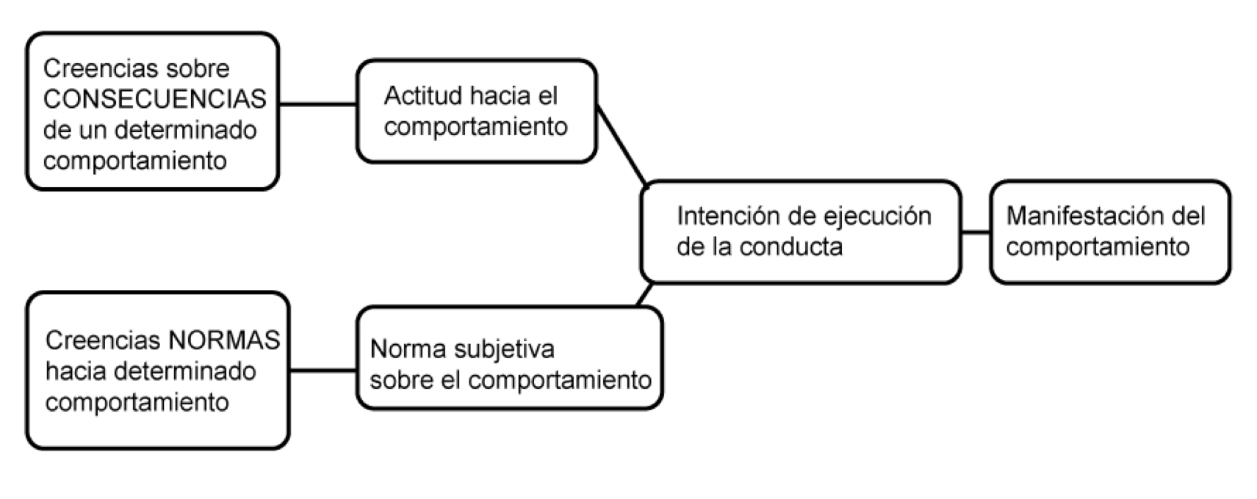
Modelo de deserción de Fishbein y Azjen
Modelo de deserción de Ethington

Slide 16
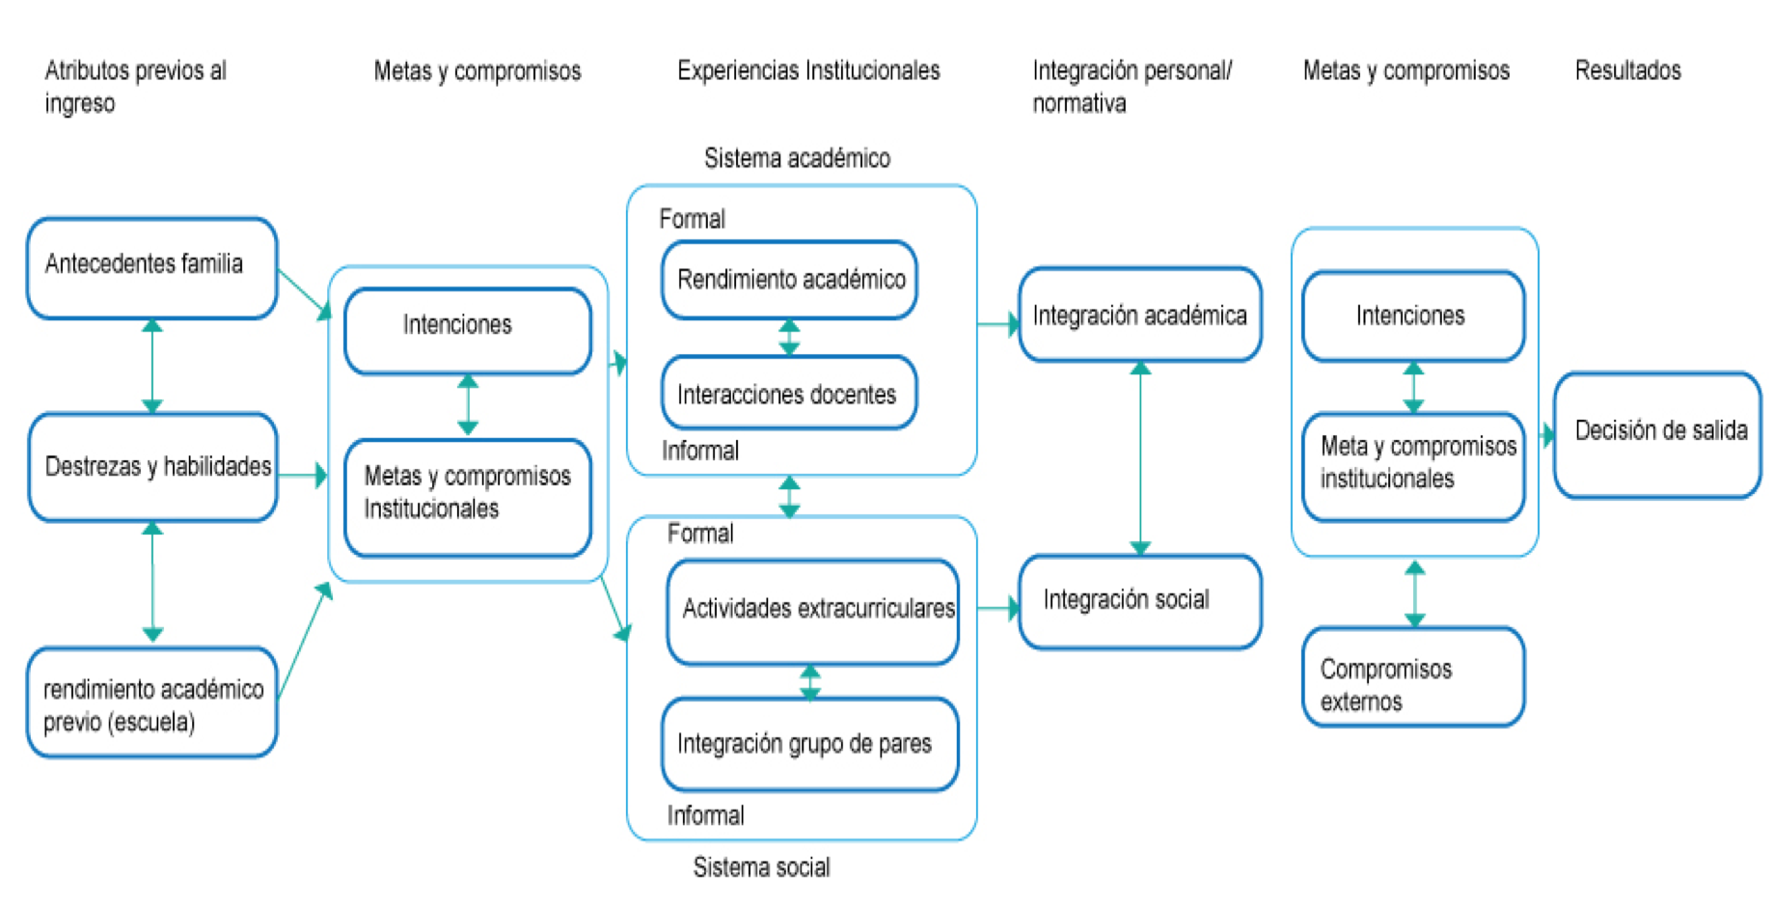
Modelo de deserción de Tinto

Slide 17
Resultados
Selección de la carrera
La principal razón para la selección de las tres carreras de la Facultad, es que a los aspirantes les gusta crear; unos se inclinan por el diseño en general o el diseño de espacios u objetos. Se inclinan por una carrera afín a la creación e imaginación.
Organización del currículo
Las carreras de: Arquitectura, Diseño gráfico industrial y Arquitectura Interior de la Universidad se enfocan en el diseño. En la primera su enfoque fundamental es en el objeto arquitectónico total, y en el entorno, donde el urbanismo tiene un papel importante pues el arquitecto genera ciudades; en diseño gráfico industrial el enfoque es el objeto como tal utilizado por el ser humano que comunica un mensaje, además de la expresión gráfica; mientras en la carrera de Interiores su objetivo principal está enfocado en las necesidades individuales de los habitantes de los contenedores arquitectónicos.
Núcleos básicos de las disciplinas de la profesión
La estructura de los contenidos que responden a principios que generan sistemas helicoidales de integración de habilidades, contenidos y actitudes que integran el campo de formación de la carrera.
Representación gráfica y espacial y Diseño son comunes en las tres carreras

Slide 18
Cambio de la carrera
Surge la interrogante Cuáles son las razones para la deserción temprana en la Facultad de Arquitectura. La razón principal para que los alumnos se cambien de una carrera a otra en la Facultad, es porque al culminar el 87% de los estudiantes en los dos primeros semestres, se dan cuenta que no les gusta la carrera inicial. Les gusta la creatividad y el diseño, pero no a la escala de la carrera que escogieron primero.
Homologación de estudios
Asignatura propuesta | Arquitectura | Arquitectura Interior | Diseño gráfico industrial
Primer semestre
Análisis de las formas | Taller de Diseño Básico 1 | Diseño básico | Fundamentos de la imagen
Dibujo al natural | Dibujo al natural | Dibujo al natural | Taller de representación 1
Dibujo técnico | Dibujo técnico | Dibujo técnico | Diseño técnico
Fotografía | Fotografía | Fotografía | Imagen corporativa
Segundo semestre
Taller de diseño básico | Taller de diseño básico 2 | Proyectos 1 | Teoría del diseño
Dibujo avanzado | Dibujo arquitectónico | Dibujo arquitectónico | Ilustración
Taller de prototipos | Maquetería | Maquetería | Taller de modelos y prototipos
Historia del arte | Fundamentos de la arquitectura | Historia de la arquitectura y arte 1 | Historia del diseño
Geometría descriptiva | Geometría descriptiva | Geometría descriptiva | Taller de representación digital 1

Slide 19
Utilidad de la experiencia
Para los estudiantes que se han cambiado de carrera, la utilidad de experiencia tanto en trabajo, conocimientos como en crecimiento personal que obtuvieron en la primera carrera les ha servido considerablemente, pues al no haberles homologado ciertas materias tienen herramientas que le permiten un mejor entendimiento de los ejercicios y de lo que los profesores les dan en clase. Suelen estar adelantados en conocimiento con respecto a sus compañeros.
Efectos emocionales de la deserción
Los alumnos que se han cambiado de carrera experimentan ansiedad, frustración, miedo, angustia, incertidumbre y felicidad, es una mezcla de sensaciones. Por un lado, es dejar pasar tiempo que para ellos es importante, dinero de sus padres y es empezar una nueva carrera y plantearse nuevas metas para su futuro.
Buscan vincular lo que han aprendido en su primera carrera con la segunda, inclusive quisieran hacer especializaciones en algo acorde. No lo ven como una decisión fácil de tomar, pero una vez que se han cambiado dicen sentirse más libres y felices.
Programas y mejoras para evitar la deserción
La Universidad de las Américas, pensando en sus alumnos y el índice de segundas y terceras matrículas de todas las carreras ha implementado un programa obligatorio de tutorías a los estudiantes que tengan estos problemas, además de implementar alertas tempranas por parte de los profesores hacia los estudiantes donde se les explica que están en riesgo de perder la materia y que deben esforzarse más.
En la Facultad de Arquitectura la movilidad de los estudiantes sería más fácil, eficaz, eficiente si es que los primeros semestres, es decir la unidad básica contará con la armonización de los objetos de estudio. De esta manera no ocurriría lo que los estudiantes comentan de tener que ver las mismas materias y contenidos otra vez.

Slide 20
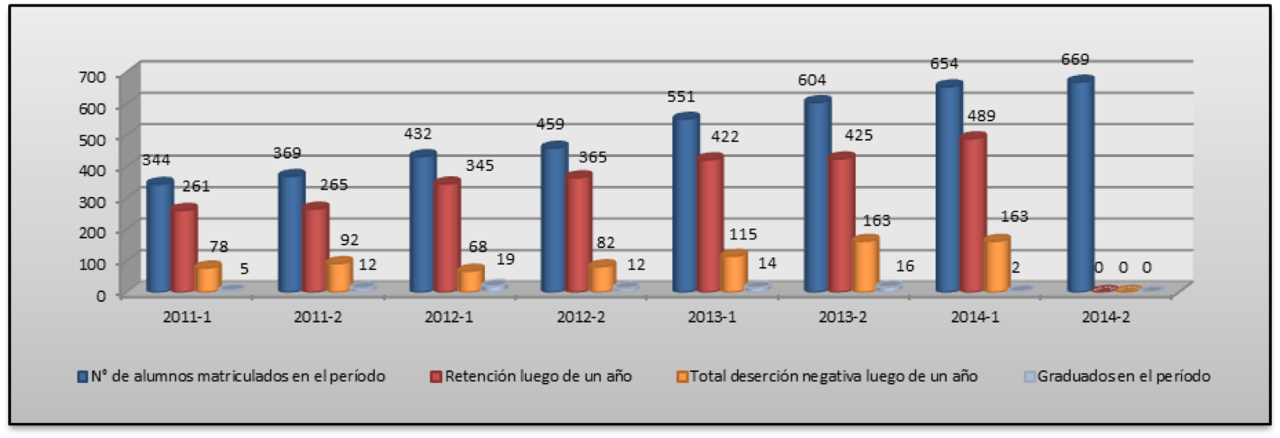
Deserción de la escuela de Arquitectura
ESCUELA DE ARQUITECTURA – Deserción de la carrera
A pesar de la tendencia creciente de las tasas de deserción a un año, entre el 2010-1 y 2014-1 se debe mencionar que la población estudiantil que sale o se retira de la Escuela de Arquitectura por diversas causas, para el próximo período viene siendo remplazada por nueva población estudiantil.
Cambios de carrera
Histórico de Cambios de carrera

Slide 21
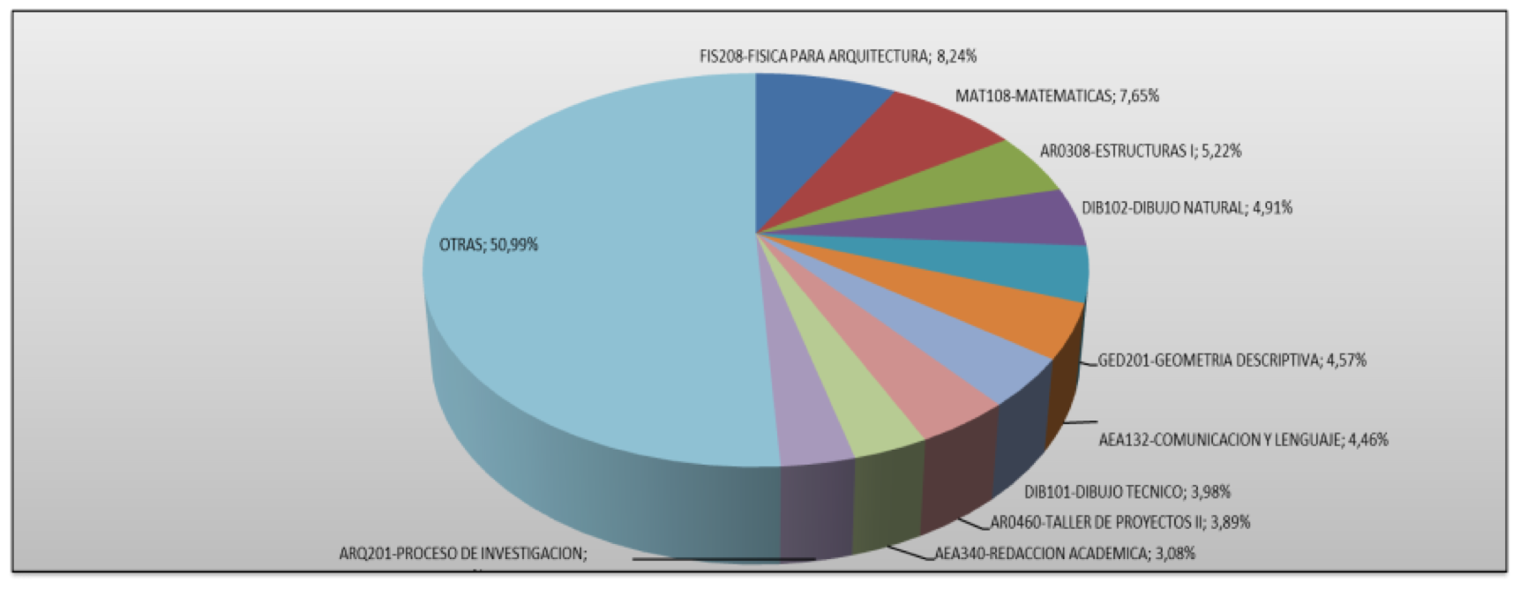
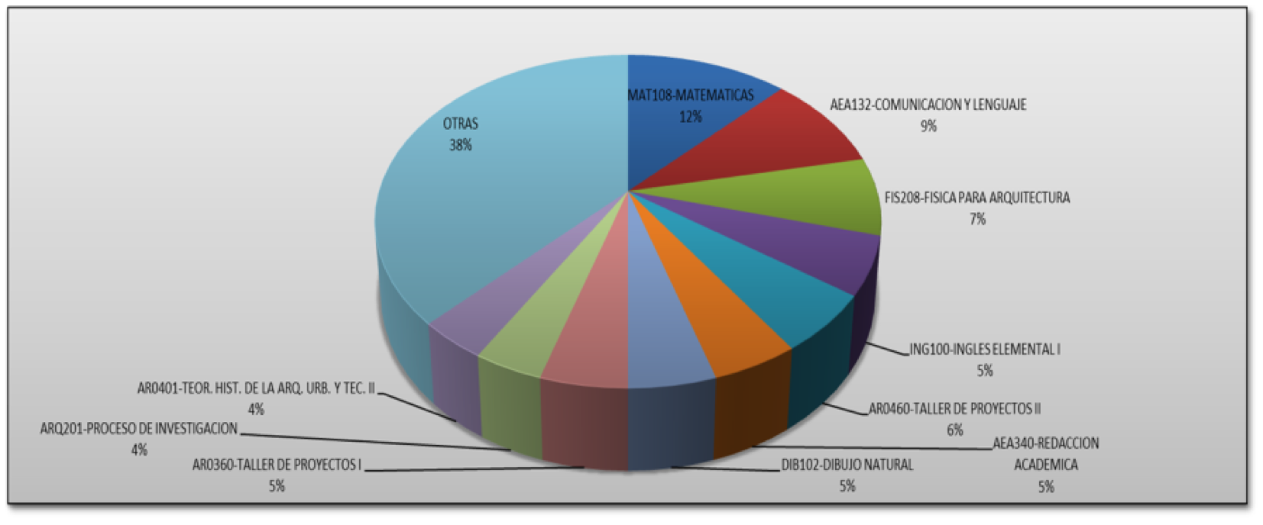
Segundas matriculas-materias con mayor frecuencia
Terceras matriculas-materias con mayor frecuencia
El índice de segundas y terceras matriculas se dá más en los tres primeros semestres que es la unidad básica

Slide 22
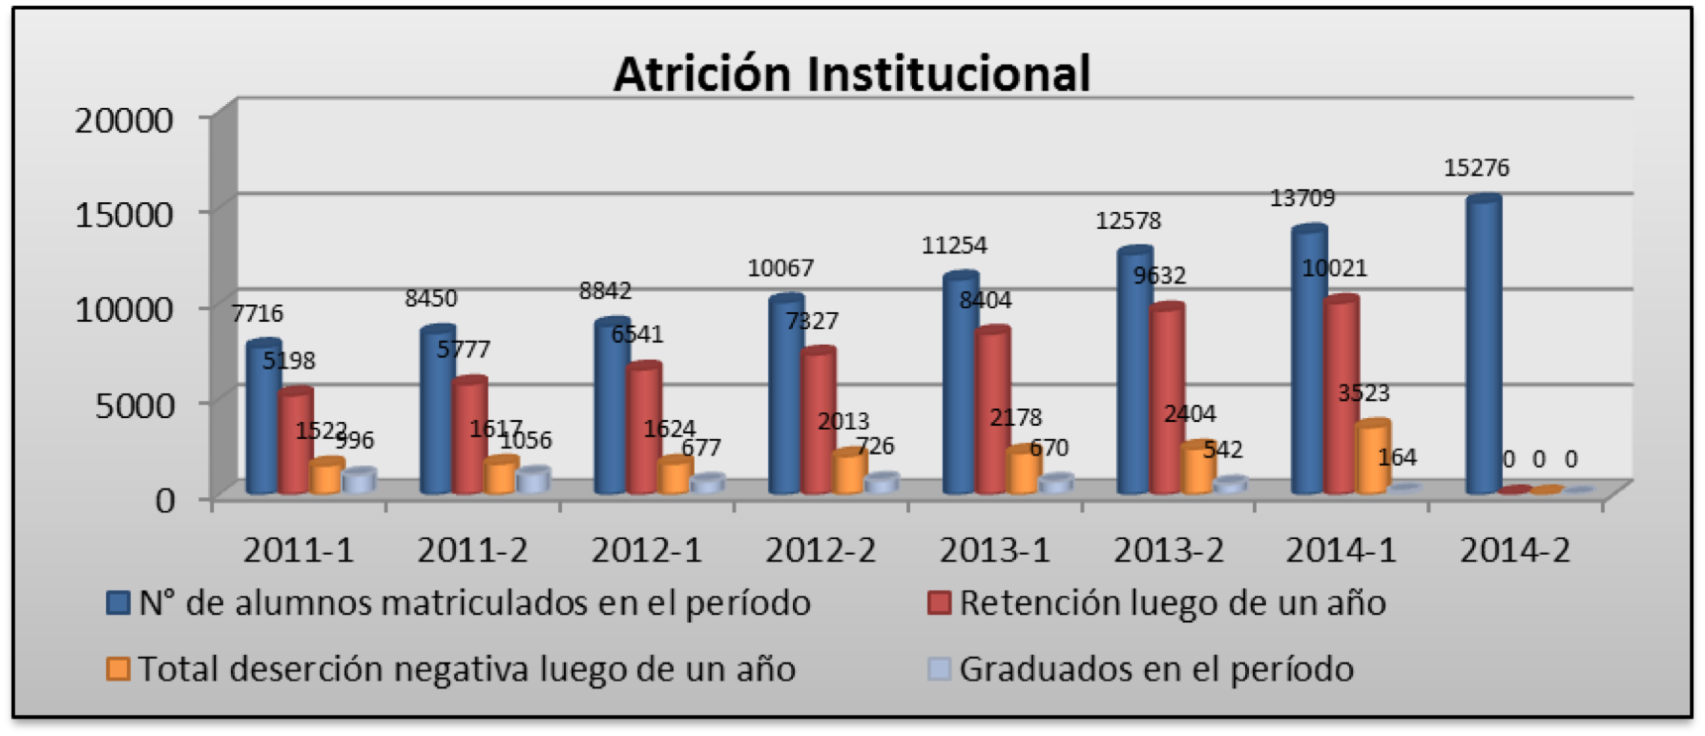
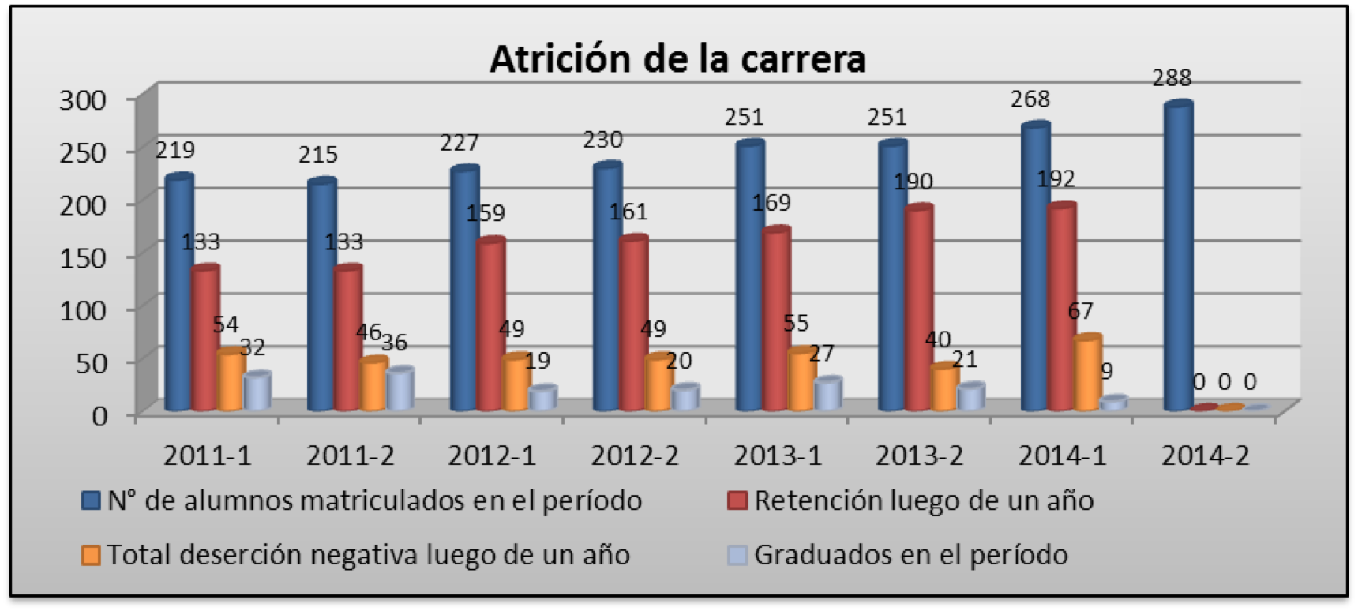
Deserción de la escuela de Arquitectura Interior
Comparando los cuadros de atrición institucional con los de la carrera, podemos observar que el porcentaje de salida negativa de arquitectura interior (21%) es dos puntos porcentuales más alta que la institucional (19%) en la mayoría de semestres.

Slide 23
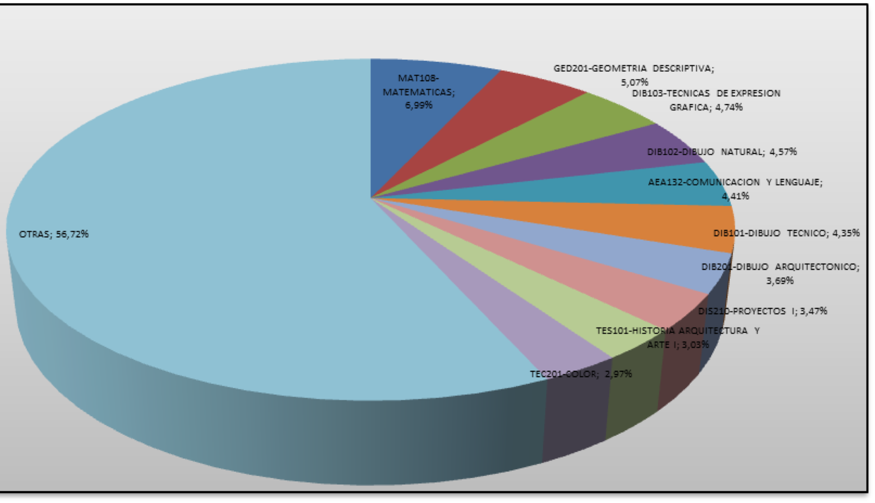
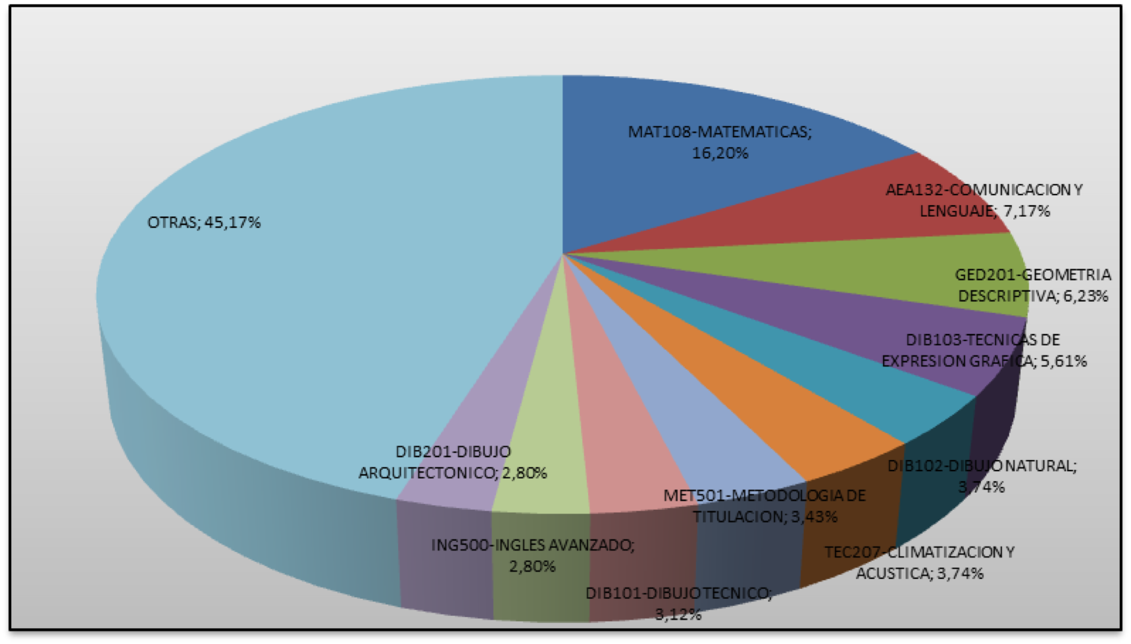
Diez materias con segunda matrícula
Diez materias con tercera matrículas
En los gráficos podemos observar que siete de las nueve materias con mayor porcentaje de segundas y terceras matrículas corresponden a las de primero y segundo semestre. Esto confirmaría que las bases con las que los estudiantes ingresan no alcanzan el nivel requerido, por ello se insiste en la implementación de un examen de ingreso y cursos de nivelación.

Slide 24
Deserción de la escuela de Diseño gráfico Industrial
ESCUELA DE DISEÑO GRÁFICO INDUSTRIAL – Deserción de la carrera
Se puede evidenciar que la deserción ha ido incrementándose en los últimos periodos, sin embargo se nota un aumento considerable de los estudiantes en relación a otros semestres.
Cambios de carrera
FACULTAD/CARRERA | 2012-2 | 2013-1 | 2013-2 | 2014-1 | 2014-2 | 2015-1 | 2015-2 | 2016-1 | Total
FACULTAD DE ARQUITECTURA Y DISEÑO | 19 | 12 | 18 | 31 | 20 | 18 | 15 | 17 | 150
DISEÑO GRAFICO – INDUSTRIAL | 4 | 5 |  | 4 | 2 | 1 | 2 | 1 | 19
Histórico de Cambios de carrera

Slide 25
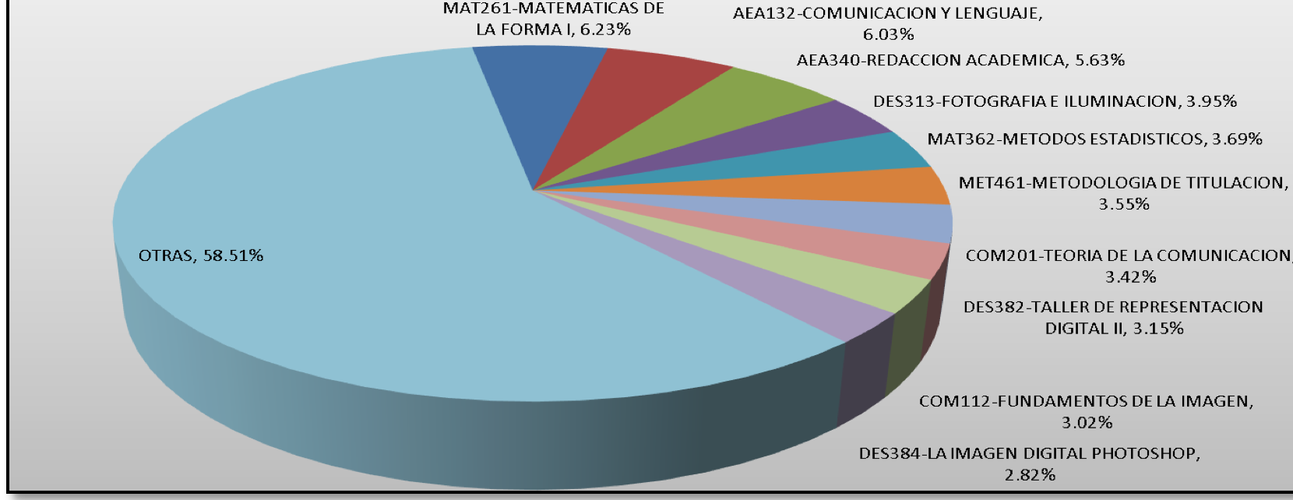
Diez materias con segunda matrícula
Diez materias con tercera matrículas
Las materias con más indices de segundas y terceras matriculas a diferencia de las otras dos carreras, se dan más en niveles superiores de profesionalización, sin embargo existen igual indices en los primeros semestres.

Slide 26
Conclusiones
- Los núcleos de conocimiento que permitirán la movilidad entre los alumnos, deben agrupar las asignaturas que poseen coherencia en su currículo y que además afiance la estructura curricular de cada carrera de la Facultad de Arquitectura; actualmente, existen asignaturas que por su estructura de contenidos son homologables y armonizables; con esto se asevera que es posible la construcción de un itinerario genérico, en la unidad básica de las carreras de la Facultad.
- En la actualidad los estudiantes no tienen la posibilidad de homologar todos sus asignaturas cuando se cambian de una carrera a otra, según las entrevistas hechas a los estudiantes
- Al cambiarse el estudiante de una carrera a otra puede tener mayor movilidad y homologación de estudios, si el rediseño curricular posee una armonización en sus materias, de tal manera que la deserción de la Institución y de la Facultad disminuye.
- Los efectos de la deserción estudiantil en el estudiante son en un 80% casos negativos, pues acarrean problemas económicos tanto para el estudiante como para la IES además de efectos psicológicos por el abandono de su decisión y primera meta.
- El índice más alto de segundas y terceras matriculas con un 60% son en los primeros semestres, y la deserción más alta de las carreras se da igualmente en la formación básica, por lo tanto el plan de retención de las carreras debe enfocarse en estos semestres, puesto que en este nivel según lo que señala el Reglamento de Régimen Académico se establece los fundamentos de la profesión.
- La Universidad ha implementado programas que buscan disminuir la deserción estudiantil, y evitar que el estudiante se cambie o deserte de las carreras. Considerando en sus estructuras curriculares elementos afines que permitan la movilidad automática de los estudiantes.

Slide 27
Recomendaciones
- Las materias gráficas y de representación espacial como Dibujos y maquetas pueden estar dentro de un mismo núcleo de conocimiento. Las materias de Diseño deben estar alineadas, este núcleo podría ser el eje principal de las carreras, pues a pesar de que Arquitectura está dentro de las carreras técnicas como Ingenierías manejan principios y parámetros ordenadores.
- Las materias como Dibujo técnico, Natural, Fotografía, Maquetería, Matemática, Diseño Básico y Geometría descriptiva. Son homologables entre las tres carreras de la Facultad de Arquitectura, por lo tanto se pueden armonizar sus objetos de estudio y contenidos, de tal manera que si existe un cambio de carrera el alumno no pierde tiempo ni recursos; permitiendo así libre movilidad entre las ofertas.
- Permitir la movilidad al estudiante entre las carreras de la Facultad si llegado el caso el estudiante deserta de su primera opción y opta por una carrera afín. En caso cambiarse a otra facultad, deberán considerar la homologación de las materias generales. Con el fin de que el estudiante no pierda todas las materias, tiempo y recursos.
- Para evitar pérdidas innecesarias de matrículas se debe generar un itinerario genérico de tal manera que el estudiante pueda acceder a otra carrera de ser necesario.
- Generar políticas de acción por parte de la carrera para evitar la deserción, no solamente las que son parte de la IES. Además, de permitir la homologación de los planes de estudio para evitar la deserción total de la Institución. Una opción para mejorar la movilidad fundamentada en la disposición transitoria 3era del Reglamento de Régimen Académico, sería presentar el rediseño de la carrera de Arquitectura interior por Diseño de Interiores y la Carrera de Diseño Gráfico Industrial deberá presentar su redefinición, como Diseño de productos; ambas, del campo amplio Artes y humanidades; campos especifico Artes y campo detallado Diseño

Slide 28
PROPUESTA ALTERNATIVA

Slide 29
Datos informativos
Nombre de la propuesta: Construcción de un itinerario genérico en la Unidad básica de las carreras de la Facultad de Arquitectura
Institución: Universidad de las Américas
Objetivo
Diseñar un itinerario genérico en la Unidad básica de las carreras de la Facultad de Arquitectura mediante el análisis de su pertinencia contextual, epistemológica para favorecer la movilidad del estudiantado
Diseño de la propuesta
Pertinencia del itinerario
a) Horizonte epistemológico del itinerario
Según Wong (2001), el diseño es un proceso de creación visual con un propósito. A diferencia de la pintura y la escultura, que son la realización de las visiones personales y los sueños de un artista, el diseño cubre exigencias prácticas, es la mejor expresión visual de la esencia de “algo”, ya sea esto un mensaje, producto o espacio.
El diseño es práctico, es un lenguaje por el cual el diseñador que es el emisor busca que el mensaje, en este caso el diseño, sea interpretado por el usuario o receptor de manera eficaz.
Un diseño transmite sensaciones, percepciones, concepto entre otros parámetros, por lo mismo, se debe enfatizar en herramientas que permitan el correcto manejo y disposición de los principios y métodos para lograr el diseño
Para Francis Ching (Ching, 2010) el diseño es la respuesta a una necesidad o un problema de la sociedad. Es sobre todo, un acto volitivo, un empeño intencional; debe el diseñador informarse acerca de la situación actual del problema, definir su contexto y reunir los datos que merezcan ser tenidos en cuenta; esta es la fase crítica del del diseño. La profundidad y el alcance de su vocabulario de diseño incidirá en su percepción del problema y en la forma de la solución.

Slide 30
b) Núcleos básicos de las disciplinas de la profesión
Representación gráfica y espacial
Diseño
Teoría e Historia
Tecnologías de la construcción
c) Tensiones de la profesión que resuelve
El itinerario profesional propuesto se enfoca en la resolución de los siguientes problemas:
Tensiones referidas a la concepción del diseño desde su fundamentación teórica básica
Los profesionales del diseño en general, no priorizan el manejo de principios y organizaciones espaciales como ejes fundamentales del desarrollo del diseño.
Se debe entender que el diseño básico es aquel que abarca en su totalidad los parámetros generadores de la forma para cualquier tipo de diseño sea este, industrial, arquitectónico, automotriz, de objetos, modas etc.
Pues los principios de composición no cambian sino que se adaptan cuando la función hace parte de la configuración del diseño.
Para (Ching, 2010) el orden no se refiere tan solo a la regularidad geométrica, también apunta a aquella condición en que cada una de las partes de un conjunto está correctamente dispuesta con relación a las demás y al propósito final, de suerte que den lugar a una organización.

Slide 31
